Slide 1
ĐỊA LÝ 6
BAØI 15
CAÙC MOÛ KHOAÙNG SAÛN

Slide 2
BÀI 15. CÁC MỎ KHOÁNG SẢN
NỘI DUNG CHÍNH
1. CÁC LOẠI KHOÁNG SẢN
2. CÁC MỎ KHOÁNG SẢN NỘI SINH VÀ NGOẠI SINH

Slide 3

CÁC LOẠI KHOÁNG SẢN
* Khái niệm
Thế nào là khoáng vật? Thế nào là đá?

Slide 4
- Khoáng vật là những nguyên tố tự nhiên hoặc hợp chất hóa học trong thiên nhiên, xuất hiện trong kết quả của quá trình lí hóa hoặc sinh hóa học khác nhau xảy ra trên bề mặt Trái Đất. Các khoáng vật kết hợp với nhau tạo thành các nham thạch hay còn gọi là các loại đá
  Đá là tập hợp một khoáng vật hoặc nhiều khoáng vật.
+ Đá do 1 khoáng vật tạo thành gọi là đá đơn khoáng
+ Đá do nhiều loại kháng vật tạo thành gọi là đá đa khoáng

Slide 5

Đá và khoáng vật liên quan gì tới khoáng sản?

Slide 6

CÁC LOẠI KHOÁNG SẢN
* Khái niệm
Dựa vào kiến thức SGK, cho biết thế nào là khoáng sản?
Khoáng sản là những tích tụ tự nhiên khoáng vật và đá có ích được con người khai thác và sử dụng.
Quặng là tập hợp khoáng vật trong đó hàm lượng các thành phần có ích (kim loại, hợp chất kim loại,…) đạt yêu cầu công nghiệp có thể khai thác, sử dụng trong nền kinh tế.

Slide 7
CÁC LOẠI KHOÁNG SẢN
* Phân loại
Loại KS |  | Tên các KS | Công dụng
Năng lượng (nhiên liệu) |  | Than đá, than bùn, dầu mỏ, khí đốt… | Nhiên liệu cho CN năng lượng, nguyên liệu cho CN hóa chất.
Kim loại | Đen | Sắt, mangan, titan, crôm… | Nguyên liệu cho CN luyện kim đen, luyện kim màu, từ đó sản xuất ra các loại gang, thép, đồng, chì…
 | Màu | Đồng, chì, kẽm…
Phi kim loại |  | Muối mỏ, apatit, thạch anh, kim cương, đá vôi, cát, sỏi… | Nguyên liệu để sản xuất phân bón, đồ gốm, sứ, làm vật liệu xây dựng

Slide 8
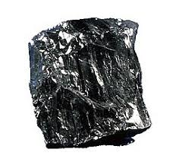
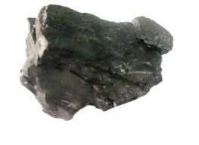
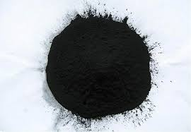
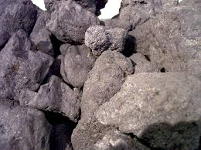
Than đá
Than nâu
Than bùn
Than cốc

Slide 9
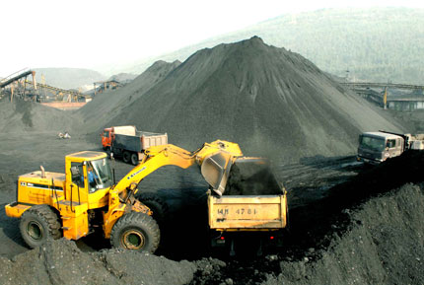
Khai thác than ở Quảng Ninh

Slide 10
CÁC LOẠI KHOÁNG SẢN
* Phân loại
Loại KS |  | Tên các KS | Công dụng
Năng lượng (nhiên liệu) |  | Than đá, than bùn, dầu mỏ, khí đốt… | Nhiên liệu cho CN năng lượng, nguyên liệu cho CN hóa chất.
Kim loại | Đen | Sắt, mangan, titan, crôm… | Nguyên liệu cho CN luyện kim đen, luyện kim màu, từ đó sản xuất ra các loại gang, thép, đồng, chì…
 | Màu | Đồng, chì, kẽm…
Phi kim loại |  | Muối mỏ, apatit, thạch anh, kim cương, đá vôi, cát, sỏi… | Nguyên liệu để sản xuất phân bón, đồ gốm, sứ, làm vật liệu xây dựng

Slide 11
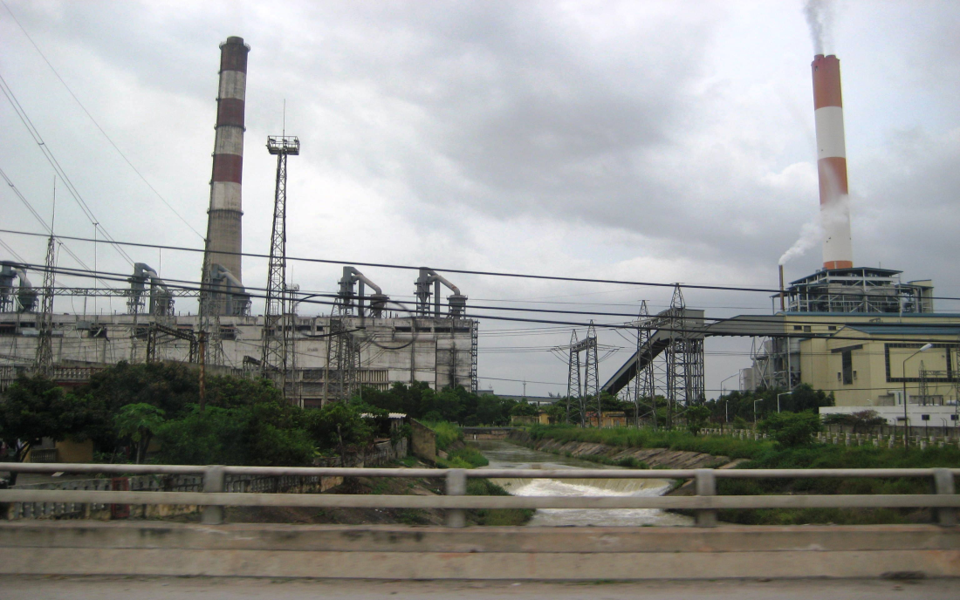
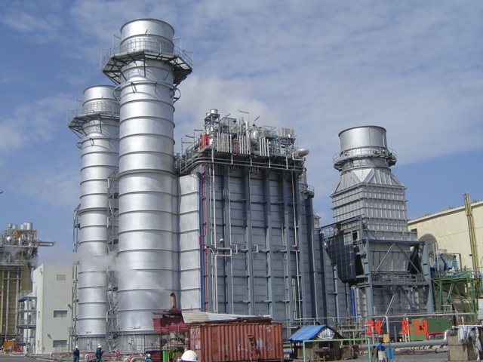
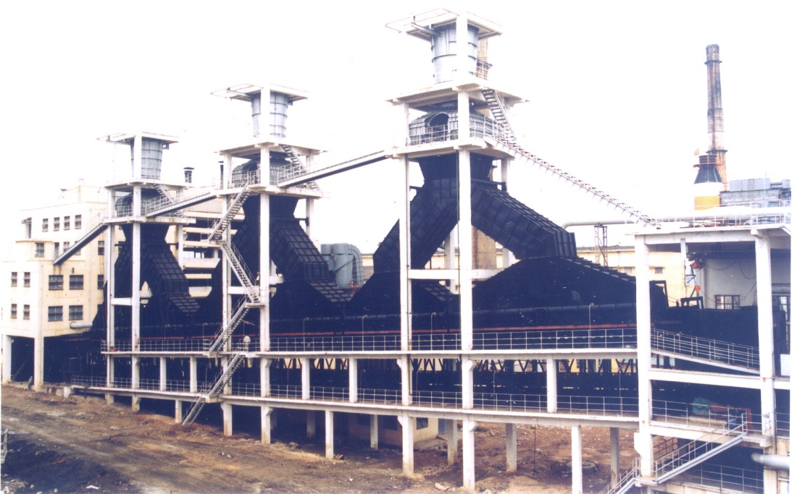
Nhà máy nhiệt điện Phả Lại
Nhà máy nhiệt điện Phú Mĩ
Nhà máy Gang thép Thái Nguyên

Slide 12
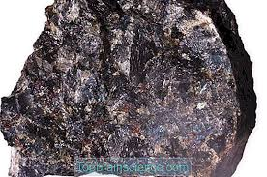
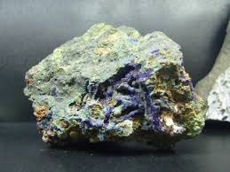
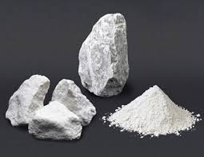
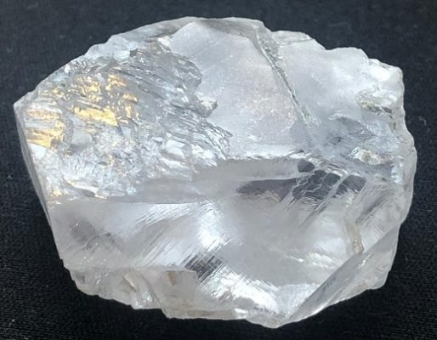
Quặng sắt
Quặng đồng
Đá vôi
Kim cương

Slide 13
Hãy nêu tên các loại khoáng sản ở địa phương em?
Đá vôi: Hà Tiên
Than bùn: U Minh Thượng
…..

Slide 14
2. CÁC MỎ KHOÁNG SẢN NỘI SINH VÀ NGOẠI SINH
Những nơi tập trung khoáng sản được gọi là mỏ khoáng sản
Mỏ khoáng sản được chia thành 2 loại:
① Mỏ khoáng sản nội sinh
② Mỏ khoáng sản ngoại sinh
Thế nào là mỏ khoáng sản?
Dựa vào quá trình hình thành, mỏ khoáng sản được chia thành mấy loại?

Slide 15
2. CÁC MỎ KHOÁNG SẢN NỘI SINH VÀ NGOẠI SINH
Mỏ nội sinh là mỏ được hình thành do quá trình nội lực (quá trình macma)
Mỏ ngoại sinh là mỏ được hình thành do quá trình ngoại lực dưới tác động của mặt trời gồm quá trình phong hóa và tích tụ
Tại sao gọi là mỏ nội sinh và mỏ ngoại sinh?

Slide 16
2. CÁC MỎ KHOÁNG SẢN NỘI SINH VÀ NGOẠI SINH
Các mỏ khoáng sản là những tài nguyên hữu hạn. Vì thế trong quá trình khai thác cần sử dụng hợp lý và tiết kiệm, bên cạnh đó phải gắn với việc bảo vệ môi trường
Nguồn khoáng sản có phải là nguồn tài nguyên vô hạn không?

Slide 17
CỦNG CỐ
1. Khoáng sản là gì?
2. Khoáng sản có bao nhiêu loại?
3. Các mỏ khoáng sản nội sinh và ngoại sinh?
4. Bảo vệ nguồn tài nguyên khoáng sản?

Slide 18
Ô SỐ MAY MẮN
1
2
3
4
5
6
7
8
9

Slide 19
1
Khoáng sản là gì?
Đáp án: KS là những tích tụ tự nhiên khoáng vật và đá có ích được con người khai thác và sử dụng.

Slide 20
2
Mỏ được hình thành do quá trình nội lực (quá trình macma) Là mỏ khoáng sản gì?
Đáp án: Mỏ khoáng sản nội sinh

Slide 21


Ô số may mắn

Slide 22
4
Nằm trong lòng đất tối đen,
Mũi khoan xuống nước chui lên giúp đời,
Cho muôn xe máy reo vui,
Cho đêm đêm được sáng ngời hơn trăng
Là gì?
Đáp án: Dầu mỏ

Slide 23
Ô số may mắn

Slide 24
6
Các khoáng sản như: muối mỏ, apatit, thạch anh, kim cương, đá vôi, cát, sỏi…là thuộc loại khoáng sản nào?
Đáp án: Khoáng sản phi kim loại

Slide 25
7
Nằm ở ven bờ, ở giữa dòng,
Thân bé nhưng mà lại rất đông,
Cùng với xi măng, vôi gạch đá,
Cao vời hừng sáng cả non sông
Là gì?
Đáp án: Cát

Slide 26
8
Mỏ được hình thành do quá trình ngoại lực dưới tác động của mặt trời gồm quá trình phong hóa và tích tụ là mỏ khoáng sản gì?
Đáp án: Mỏ khoáng sản ngoại sinh

Slide 27
Ô số may mắn

Slide 28
Tieát hoïc keát thuùc
Chaân thaønh caûm ôn coâ vaø caùc baïn
SEE YOU AGAIN!

